Slide 1
高级数据结构
王震

Slide 2
基础功能
组织数据
支持操作
增（insert）
删（delete）
查（search）
改（update）
遍历（scan）
区间/批量操作（interval / batch operate）

Slide 3
基础实现
数组
整段连续内存
预先批量分配
操作更快，尤其在数据遍历上
链表
单个节点内存
离散分布不连续
内存随用随分

Slide 4
基础实现
结合
相近的链表节点在同一块内存上
一个大数组横跨了多个内存片段
任何数据结构都可以使用「链表」或「数组」实现

Slide 5
线性表
线性数组
线性链表
栈
队列

Slide 6
队列
标准
实现
循环队列
预先分配内存
大小不可更新
优先队列
带权重
堆

Slide 7
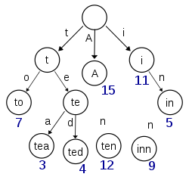
字典树（Trie）
Notes:
https://zh.wikipedia.org/wiki/Trie
https://drive.google.com/file/d/1qAfCcekrC1u5Uanh8SZ2gx9EgwNPpmdv/view?usp=sharing

Slide 8
字典树（Trie）
中文的表示
gbk
utf-8
Notes:
https://zh.wikipedia.org/wiki/Trie

Slide 9
字典树（Trie）
空间压缩
链表
Hash
Map
Notes:
https://zh.wikipedia.org/wiki/Trie

Slide 10
字典树（Trie）
模式匹配
单模式匹配：KMP
多模式匹配：AC自动机
Notes:
https://zh.wikipedia.org/wiki/Trie

Slide 11
区间树
区间操作
目标
求取一个区间内的元素的「和」、「最大」、「最小」
操作
初始化
更新
单条数据更新
区间数据更新（同增、同减）
区间查询
[begin_pos, end_pos]

Slide 12
区间树
历史销量统计
静态前缀数组

Slide 13
区间树
树状数组与线段树
https://leetcode-cn.com/problems/range-sum-query-mutable/submissions/

Slide 14
区间树
区间更新
https://www.desgard.com/algo/docs/part3/ch02/3-segment-tree-range/

Slide 15
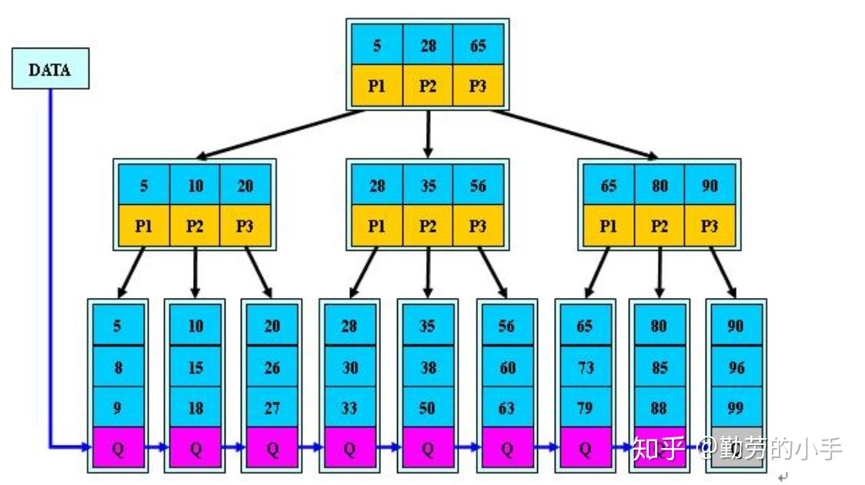
B+树
特点
支持区间遍历
适应硬盘IO操作
全局+局部有序
演示
地址

Slide 16
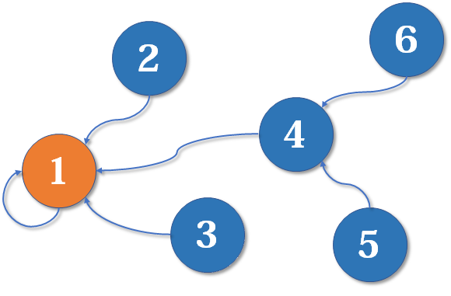
并查集
特点
支持集合的「合并」操作

Slide 17
并查集
优化
路径压缩
题目
Notes:
https://leetcode-cn.com/problems/path-with-minimum-effort/

